Slide 1

Module 8
Prise en charge des femmes survivantes de violence : Programme de formation
de l’OMS à l’intention
des prestataires de soins
de santé
Soutien de première ligne selon l’approche VIVRE, seconde partie : renforcer la sécurité et l’entourage
Notes:
Ce module couvre les deux autres composantes de l’appui de première ligne de l’approche LIVES – Améliorer la sécurité et fournir l’appui.
1

Slide 2
© Organisation mondiale de la Santé 2024. Certains droits réservés. La présente publication est disponible sous la licence CC BY-NC-SA 3.0 IGO.

Slide 3

Objectifs pédagogiques
Objectif 4 : Savoir comment accéder aux ressources et au soutien disponibles pour les patientes et pour soi-même.
Compétences
Faire preuve des compétences requises pour évaluer les risques immédiats et pour soutenir l’élaboration d’un plan de sécurité.
Savoir quelles ressources sont disponibles au sein de la communauté.
Collaborer avec les partenaires afin d’aider les survivantes à accéder à d’autres services et de les orienter vers ces derniers.
Faire preuve des compétences requises pour orienter les survivantes d’une manière bienveillante.
Prise en charge des femmes survivantes de violence :
Programme de formation de l'OMS à l'intention des prestataires de soins de santé
Module 8. Soutien de première ligne selon l’approche VIVRE, seconde partie :
Renforcer la sécurité et l’Entourage

Slide 4
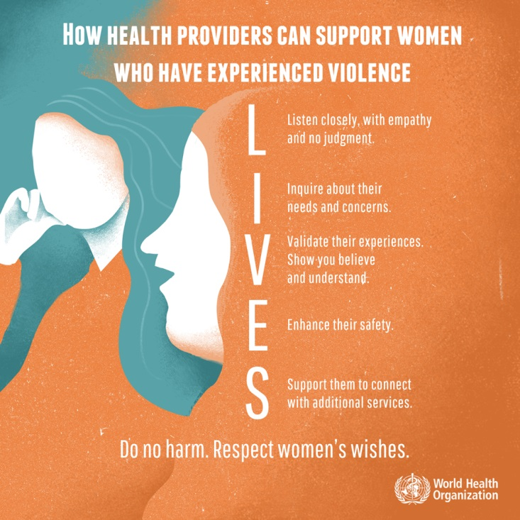
COMMENT LES PRESTATAIRES DE SANTÉ PEUVENT SOUTENIR LES FEMMES SURVIVANTES DE VIOLENCE
Apprenez à écouter avec
N | vos yeux | en lui accordant toute votre attention
O | vos oreilles | en écoutant véritablement ses préoccupations
Y | votre cœur | avec attention et respect
V
I
V
Vraiment écouter avec empathie et sans jugement.
S'Informer de leurs besoins et préoccupations.
Valider leurs expériences, leur montrer qu'on les croit et que l'on comprend.
R
E
Renforcer leur sécurité et
l'Entourage : les soutenir en leur recommandant des services additionnels.
Ne pas faire de mal. Respecter les souhaits des femmes.
Prise en charge des femmes survivantes de violence :
Programme de formation de l'OMS à l'intention des prestataires de soins de santé
Module 8. Soutien de première ligne selon l’approche VIVRE, seconde partie :
Renforcer la sécurité et l’Entourage
Notes:
Mettez en évidence les composantes E et S de l’approche LIVES.

Slide 5
Renforcer la sécurité
Évaluer la sécurité après un abus sexuel ou un cas de violence exercée par un partenaire intime :
Dites s’il est prudent de rentrer à la maison.
Évaluer le risque immédiat de violence par un partenaire intime :
Décidez s’il y a un risque immédiat de blessure grave ou si la survivante peut rentrer à la maison en sécurité (voir la diapositive suivante).
Prise en charge des femmes survivantes de violence :
Programme de formation de l'OMS à l'intention des prestataires de soins de santé
Module 8. Soutien de première ligne selon l’approche VIVRE, seconde partie :
Renforcer la sécurité et l’Entourage
Notes:
Objet : Aider une femme à évaluer sa situation et à élaborer un plan pour sa sécurité. Première règle : Prendre au sérieux ses préoccupations en matière de sécurité.
Rappeler aux participants qu’ils ne pilotent pas cette évaluation des risques. Elle est plutôt évoquée après avoir jeté les bases d’un débat sur la violence.
Évaluer la sécurité après une agression sexuelle : Souvenez-vous que souvent, elle peut connaître l’auteur; l’agression se produit souvent à la maison.
Evaluer le risque immédiat de violence exercée par un partenaire : Certaines femmes peuvent penser que l’acte de violence ne se reproduira plus. Expliquez que la violence exercée par un partenaire intime ne cessera probablement pas d’elle-même. Elle tend à se poursuivre et peut, avec le temps, s’aggraver et devenir plus fréquente. Il est donc important de penser à la sécurité dès maintenant.

Slide 6
Évaluer les risques après
des actes de violence
de la part d’un partenaire
Outil de travail Manuel destiné aux gestionnaires de santé,
p. 26
  Questions à poser pour savoir s’il y a un risque immédiat de violence
  Les femmes qui répondent par l’affirmative à au moins trois de ces questions peuvent être confrontées à un risque immédiat particulièrement élevé :
  Les actes de violence ont-ils été plus fréquents ou se sont-ils aggravés au cours des six derniers mois ?
  A-t-il déjà utilisé une arme ou vous a-t-il déjà menacée avec une arme ?
  A-t-il déjà essayé de vous étrangler ?
  Croyez-vous qu’il pourrait vous tuer ?
  Vous a-t-il déjà battue lorsque vous étiez enceinte ?
  Est-il violemment et constamment jaloux ?
Prise en charge des femmes survivantes de violence :
Programme de formation de l'OMS à l'intention des prestataires de soins de santé
Module 8. Soutien de première ligne selon l’approche VIVRE, seconde partie :
Renforcer la sécurité et l’Entourage
Notes:
Aide-mémoire pour évaluer la sécurité après des violences conjugales, manuel page 26.

Slide 7
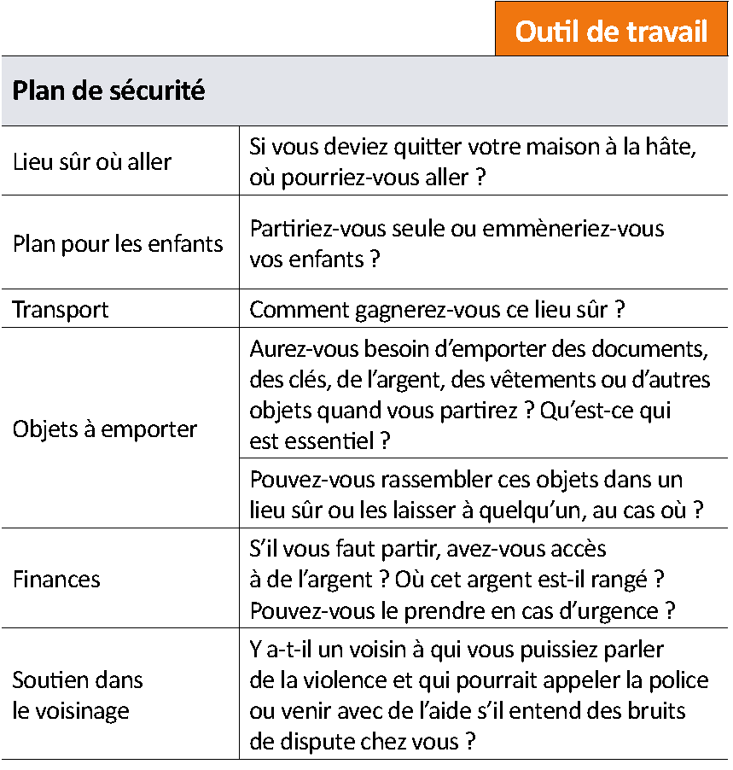
Renforcer la sécurité après des actes de violence de la part d’un partenaire intime
En cas de danger :
  Aidez à élaborer un plan de sécurité.
  Faites des recommandations (par exemple un abri, un logement sûr) ou aider à identifier un endroit sûr où elle peut se rendre.
Prise en charge des femmes survivantes de violence :
Programme de formation de l'OMS à l'intention des prestataires de soins de santé
Module 8. Soutien de première ligne selon l’approche VIVRE, seconde partie :
Renforcer la sécurité et l’Entourage
Notes:
MANQUE LA TRADUCTION DU PETIT TABLEAU
L’évaluation et la planification de la sécurité constituent un processus continu. Expliquez-lui que vous pouvez l’aider au fur et à mesure que la situation évolue en réexaminant ses besoins spécifiques, sa situation, ses options et ses ressources chaque fois que vous la voyez.
La sécurité est un objectif à long terme. Une femme peut ne pas être prête à agir. Vous pouvez discuter de la sécurité et du soutien à plusieurs reprises avant qu’elle ne soit prête à demander de l’aide.
Plans de sécurité
Expliquez qu’il est important de comprendre la planification de la sécurité et les étapes qu’elle implique. Il est primordial de respecter les décisions d’une femme.
Certaines femmes peuvent penser qu’elles n’ont PAS besoin d’un plan de sécurité parce qu'elles ne s’attendent pas à ce que la violence se reproduise. Expliquez-leur que la violence exercée par un partenaire intime ne cessera probablement pas d’elle-même. Elle tend à se poursuivre et peut, avec le temps, s’aggraver et devenir plus fréquente. Il est donc important de penser à la sécurité dès maintenant.
Voir plan de sécurité aide-mémoire, p. 27. Expliquez que l’aide-mémoire peut aider à identifier les domaines prioritaires pour un plan de sécurité, mais qu’il ne doit pas être considéré comme une camisole de force.
Les prestataires de soins pourraient ne devoir se concentrer que sur quelques domaines du plan de sécurité. Toutes les femmes n’auront pas besoin d’en considérer tous les aspects. Toutefois, des plans de sécurité plus complets offrent plus d’options aux femmes.

Slide 8
Renforcer la sécurité
Évitez de la mettre en danger
N’évoquez la maltraitance que lorsque vous n’êtes que les deux.
Préservez la confidentialité des dossiers médicaux.
Parlez avec elle de la façon dont elle expliquera où elle a été et ce qu’elle fera des documents qu’elle rapportera chez elle.
Prise en charge des femmes survivantes de violence :
Programme de formation de l'OMS à l'intention des prestataires de soins de santé
Module 8. Soutien de première ligne selon l’approche VIVRE, seconde partie :
Renforcer la sécurité et l’Entourage
Notes:
Aucune personne âgée de plus de 2 ans ne doit entendre votre conversation. Si ses enfants sont avec elle, demandez à un collègue de s’occuper d’eux pendant votre échange. N’évoquez jamais la violence si son mari ou toute autre personne qui l’a accompagnée - même un ami - peut vous entendre.
Conservez les documents dans un endroit sûr (pas sur un bureau ou dans un autre endroit où tout le monde peut les voir).
Si des documents « à emporter chez soi » sont utilisés, n’écrivez rien dessus sans en avoir convenu avec elle.

Slide 9
Renforcer l’entourage
Aidez-la à identifier et à envisager les options disponibles et ses priorités.
Utilisez et mettez à jour un répertoire des référencements.
Discutez de son soutien social : elle préférera peut-être compter sur son réseau informel.
Mettez-la en contact avec des ressources
en la recommandant chaleureusement.
Voir Module 7, diapositives 7 et 8
Prise en charge des femmes survivantes de violence :
Programme de formation de l'OMS à l'intention des prestataires de soins de santé
Module 8. Soutien de première ligne selon l’approche VIVRE, seconde partie :
Renforcer la sécurité et l’Entourage

Slide 10
Exercice 8.1 : Renforcer la sécurité et l’entourage
Objectifs pédagogiques de l’exercice
Apprendre les compétences requises pour fournir les composantes « sécurité » et « entourage » de l’approche VIVRE.
Notes:
Exercice 8.1 : Consultez le guide de l’animateur pour des instructions détaillées.

Slide 11
Exercice 8.1 : Jeu de rôle :
Renforcer la sécurité et l’entourage
Répartissez les participant·e·s en groupe de trois. Dans chaque groupe, choisissez les rôles : patiente, prestataire de soins de santé ou observateur/trice.
Patiente : Lisez l’intégralité du scénario. Ne communiquez pas les détails aux autres. Lorsqu’on vous le demande, lisez à haute voix la partie « Expliquer au/à la prestataire ». Décrivez votre situation et répondez aux questions du/de la prestataire.
Prestataire de soins : Écoutez le récit de la patiente et fournissez-lui un soutien de première ligne: renforcement de la sécurité et de l’entourage.
Observateur/trice : Fournir un retour d’information au/à la prestataire de soins.
Échangez ensuite les rôles au sein de votre groupe et jouez l’autre scénario.
Durée : 10 minutes de jeu de rôle, cinq minutes de retour d’expérience et de discussions
Notes:
Consignes pour l’exercice 8.1. Consultez le guide de l’animateur pour des instructions détaillées.
Faites suivre l’exercice d’une discussion en plénière. Consulter le guide du facilitateur pour des suggestions concernant les questions qui animeront les discussions.

Slide 12
Messages clés
L’évaluation des risques permet de déterminer les besoins immédiats en matière de sécurité.
Faites confiance à votre patiente lorsqu’elle vous dit qu’elle court un grave danger.
La mise en relation avec les services de soutien est essentielle.
Les référencements doivent toujours répondre à ses besoins déclarés.
Effectuez, autant que possible, des référencements bienveillants.
Une communication active et empathique est la plus efficace et permet à tout le monde de se sentir plus à l’aise.

